Slide 1
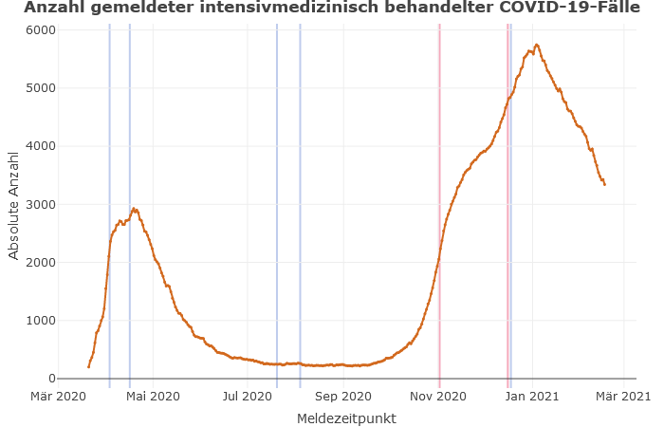
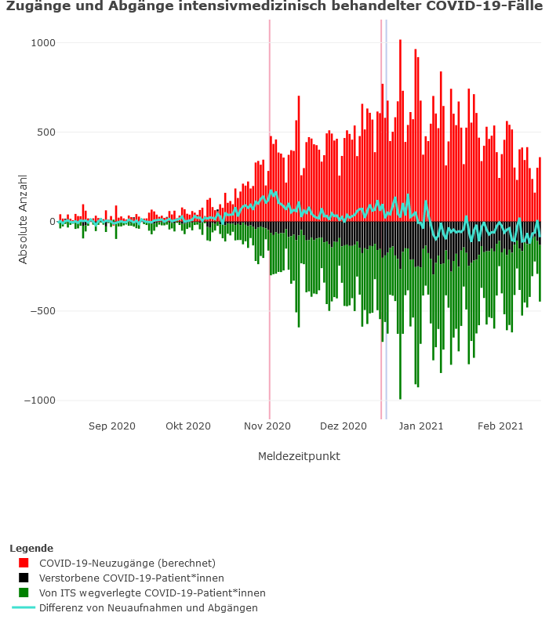
DIVI-Intensivregister
Mit Stand 17.02.2020 werden 3.260 COVID-19-Patienten auf Intensivstationen (der ca. 1.300 Akutkrankenhäuser) behandelt.
In fast allen Bundesländern geht die COVID-19-Belegung auf den ITS kontinuierlich weiter zurück.
Die Anzahl der Neuaufnahmen (inkl. Verlegungen) und Anzahl der Verstorbenen nimmt ebenfalls ab.
Lock-Down
Lock-Down
5745
Datenstand: 17.02.2021

Slide 2
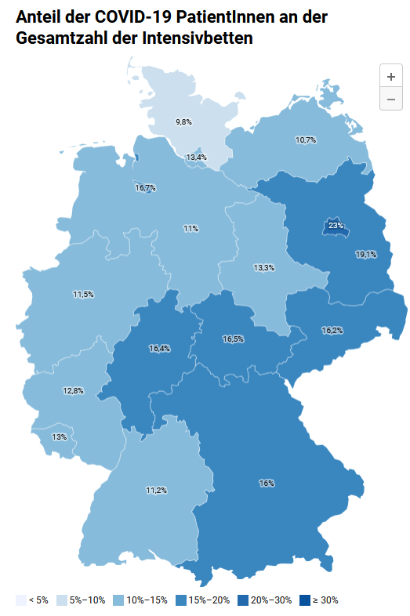
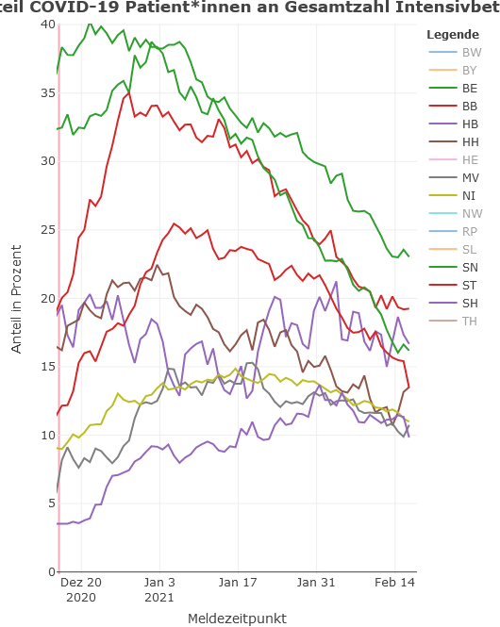
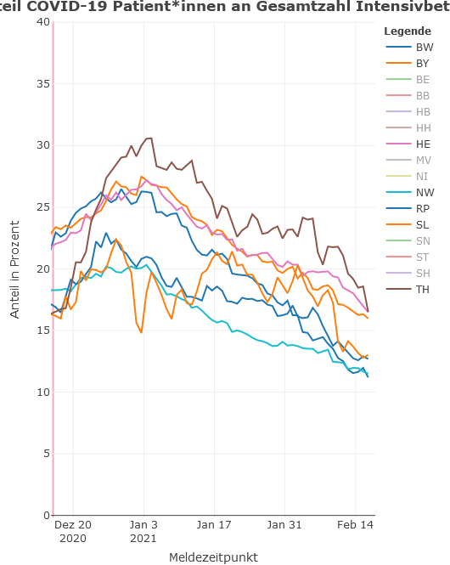
Nur noch in einem Bundesland (*Berlin) liegt der Anteil von COVID-19-Patient*innen an Intensivbetten noch über 20% (jedes 5.Bett), und in 6 BL über 15%
Nord-östliche
Süd-westliche

Slide 3
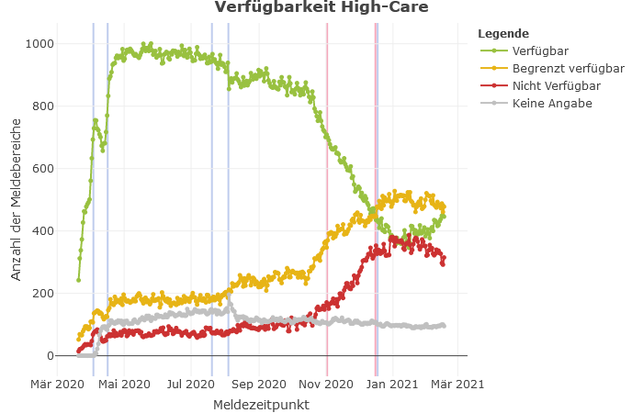
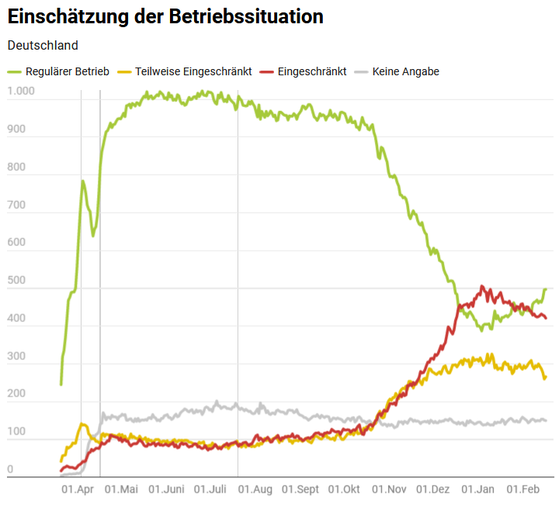
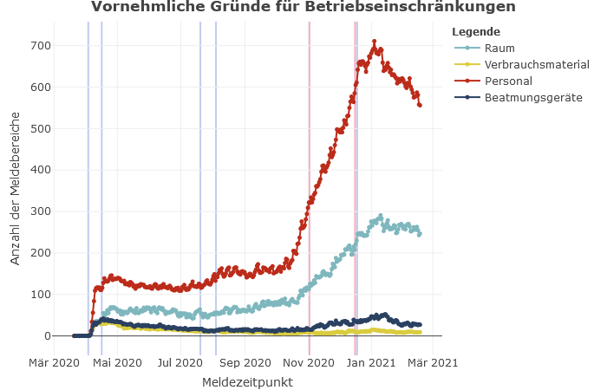
Belastungslage auf Intensivstationen
Weitere Stabilisierung der Lage auf ITS
Situation des Personalmangel verbessert sich weiter in den Häusern, Raummangel bleibt bestehen
Freie Behandlungskapazitäten steigen tendenziell wieder an

Slide 4
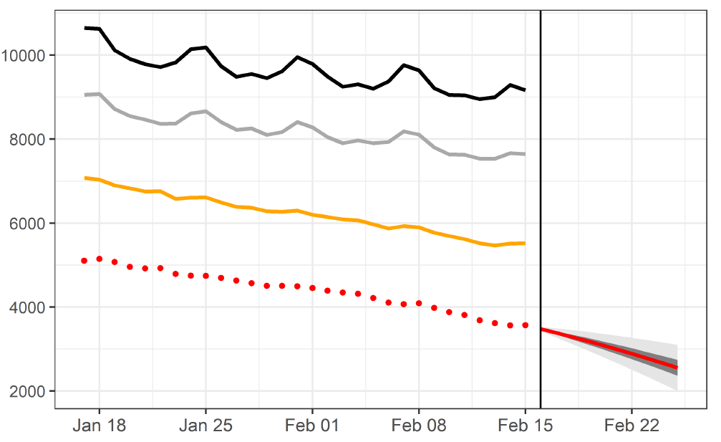
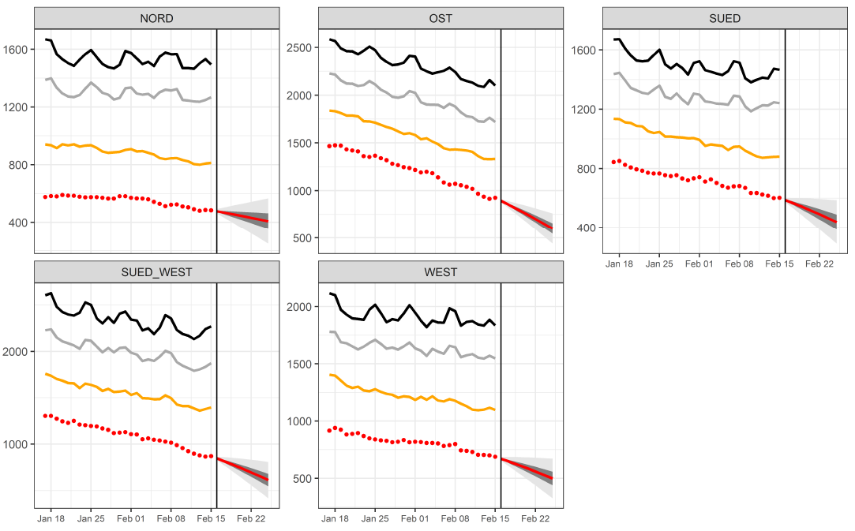
SPoCK: Prognosen intensivpflichtiger COVID-19-Patient*innen
Deutschland
Länder (nach Kleeblättern) mit Kapazitäts-Prognosen:
Kleeblatt Zuordnungen
Stand: 16.02.21

Slide 5
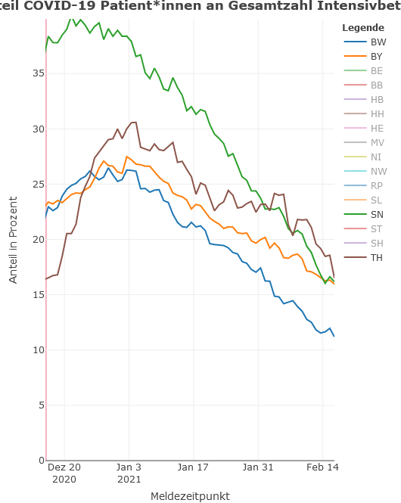
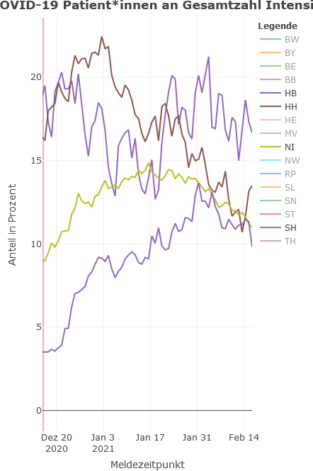
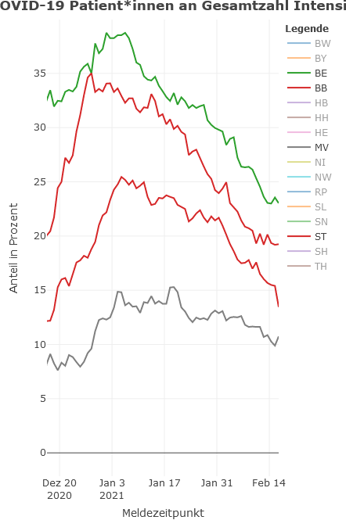
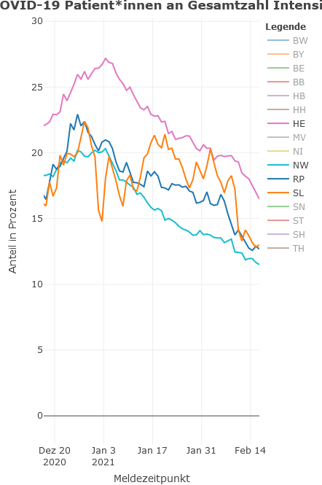
Zusatz-Folie: Anteil von COVID-19-Patient*innen an betreibbarer Intensivbetten-Gesamtkapazität (nach Bundesländern)
Süd
Nord
West
Ost

